Slide 1
창의성 설계
앱 개발 프로젝트- 박상원 2019775022

Slide 2
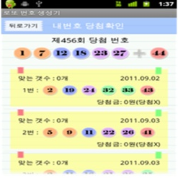
앱 기능
로또 번호를 생성한다.

Slide 3
앱의 장점
자동은 하기 싫고 수동도 귀찮을때 내가 만든 앱으로 번호를 출력 받을수 있다.

Slide 4
앱 변경
로또 한 줄을 생성하는게 아니라 한번 뽑을때 5줄씩 뽑게 변경할 예정.

